Slide 1
Introdução ao C
Liga acadêmica de C

Slide 2
Estruturas Condicionais: Exercícios resolvidos.
Faça um programa onde o usuário vai acessar um menu escolhendo qual combustível vai utilizar(Gasolina, Gasolina Aditivada, Álcool e Diesel), e informar a quantidade de litros a abastecer, e retorne a quantidade que ele irá gastar em reais. Valores por litro de cada são:
Gasolina: R$3,69;
Gasolina Aditivada: R$3,70;
Álcool: R$3,25;
Diesel: R$2,91.
OBS: Caso o usuário faça algo ilógico, apresente em tela “Comando Invalido”.
OBS2: O valor deve apresentar apenas duas casas decimais.

Slide 3
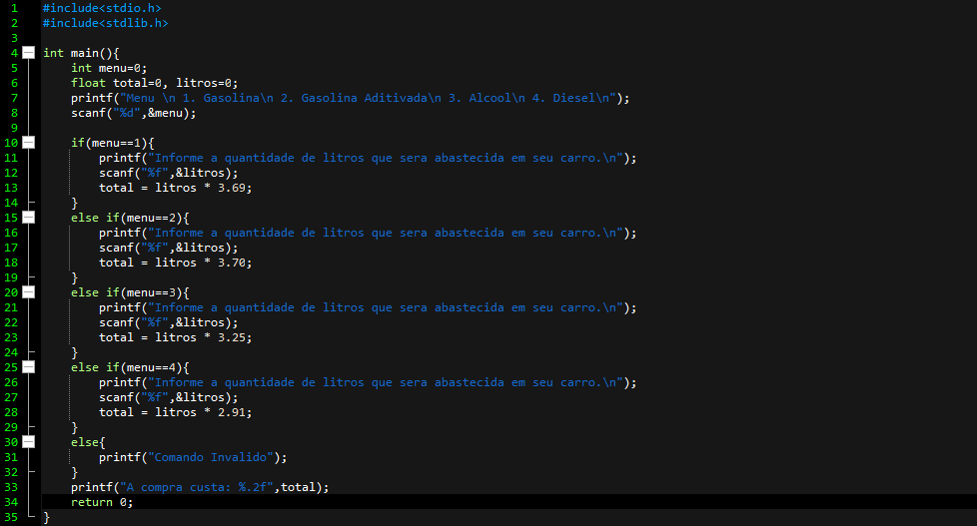
Estruturas Condicionais: Exercícios resolvidos.

Slide 4
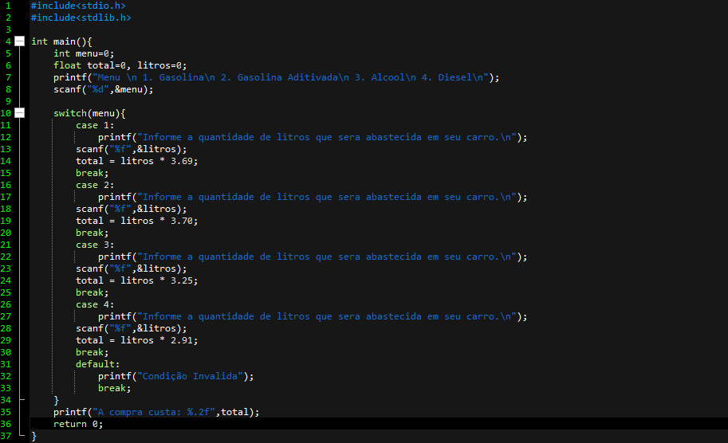
Estruturas Condicionais: Exercícios resolvidos.

Slide 5
Estruturas Condicionais: Exercícios resolvidos.
Faça um programa onde o usuário informará sua idade para doar sangue e logo depois pergunte se ele se alimentou antes de doar, e retorne se ele poderá doar ou não, onde ele só poderá doar se for 18 anos ou mais, tiver 67 ou menos e estiver bem alimentado.

Slide 6
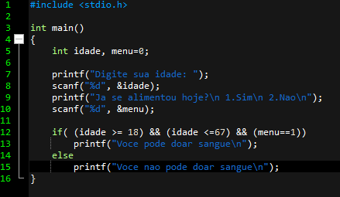
Estruturas Condicionais: Exercícios resolvidos.

Slide 7
Estruturas Condicionais: Exercícios resolvidos.
Leia um número real. Se o número for positivo imprima a raiz quadrada. Do contrário, imprima o numero ao quadrado.
OBS: A função de raiz quadrada em c é sqrt(número que vai entrar na raiz), e ela só poderá ser usada quando tiver a biblioteca math.h;

Slide 8
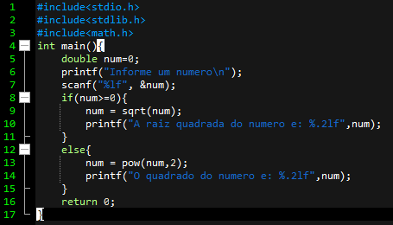
Estruturas Condicionais: Exercícios resolvidos.

Slide 9
Referências
http://www.cprogressivo.net/2013/02/questoes-resolvidas-sobre-if-else.html
http://www.devmedia.com.br/estrutura-de-repeticao-c/24121
http://www.facom.ufu.br/~backes/apostilaC.pdf
http://www.facom.ufu.br/~backes/wordpress/ListaC02.pdf
https://programacaodescomplicada.wordpress.com/complementar/

